Slide 1
8. Programacion orientada a objetos
Docente: Echevarria Narrea, Marko

Slide 2
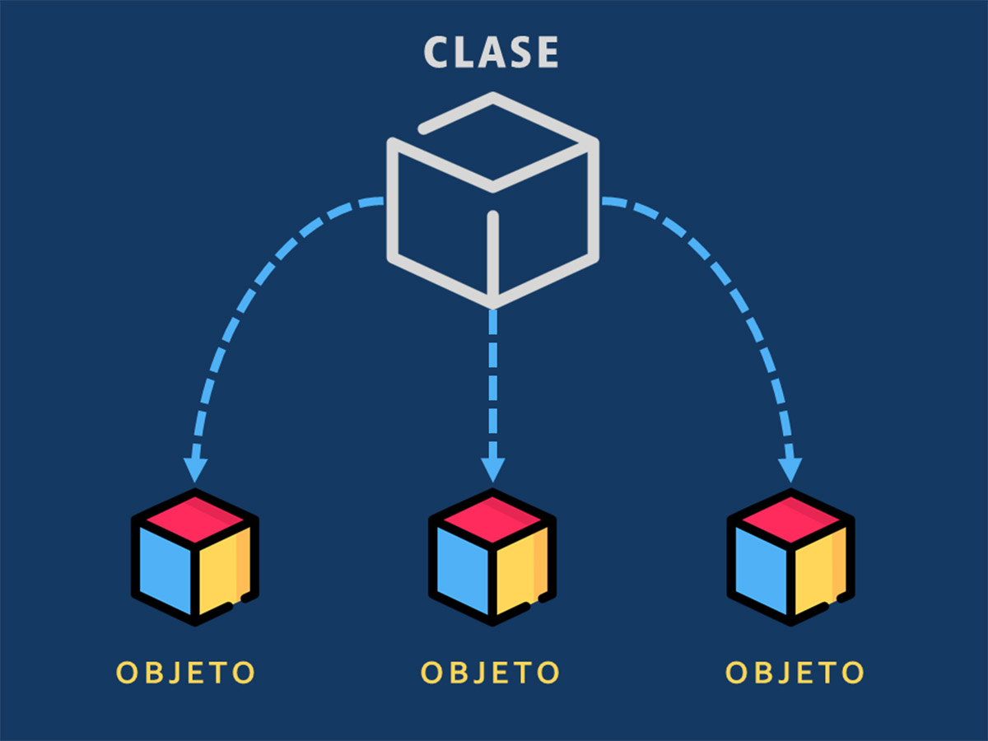
¿Qué es la Programación Orientada a Objetos?
La Programación Orientada a Objetos (POO) es un paradigma de programación que utiliza "objetos" y "clases" para organizar y estructurar el código.
Clase: Es un plano o plantilla que define atributos y métodos que compartirán los objetos de esa clase.
Objeto: Es una instancia concreta de una clase, que tiene valores específicos para sus atributos.

Slide 3
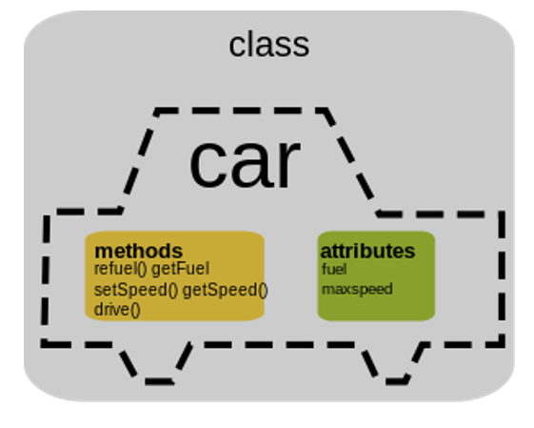
Creación de Clases y Objetos en Python
Sintaxis para Definir una Clase
__init__: Método constructor que se ejecuta cuando se crea un nuevo objeto.
Métodos y Atributos en las Clases
Atributos: Variables que pertenecen a una clase u objeto.
Métodos: Funciones definidas dentro de una clase que pueden interactuar con los atributos del objeto.

Slide 4
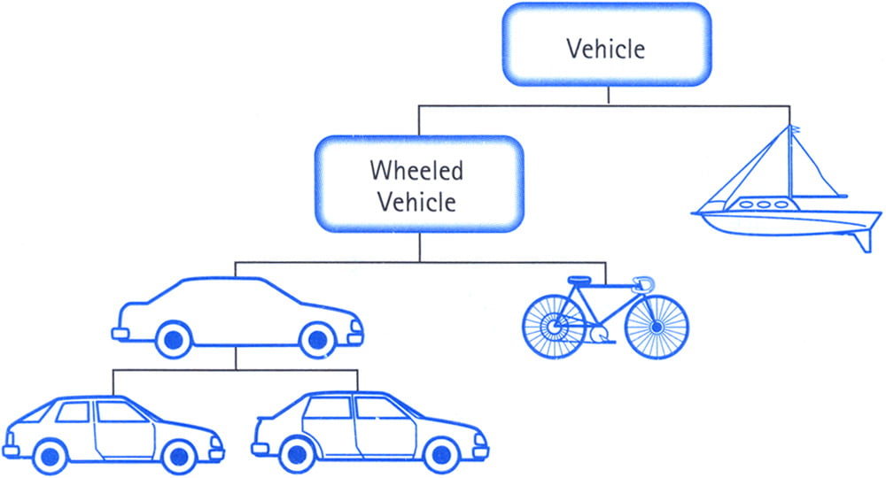
Encapsulamiento en Python
El encapsulamiento es el proceso de restringir el acceso directo a ciertos atributos y métodos de un objeto.
Atributos Privados: Se crean añadiendo un guion bajo doble al inicio del nombre del atributo.
Métodos Públicos: Interactúan con los atributos privados.
Herencia en Python
La herencia permite crear una nueva clase basándose en una clase existente, heredando atributos y métodos.
Superclase: Clase de la cual heredan otras clases.
Subclase: Clase que hereda de otra.

Slide 5
Ejercicios de aplicación
Ejercicio 1
Crea una clase Persona con atributos nombre y edad. Define un método saludar() que imprima un mensaje de saludo.
Crea una clase Estudiante que herede de Persona y tenga un atributo adicional curso.
Instancia objetos de Estudiante y muestra un mensaje de saludo que incluya el nombre y el curso.
Ejercicios 2
Diseña una clase Banco que gestione cuentas bancarias. Cada cuenta debe tener un titular, un balance y métodos para depositar y retirar dinero.
Implementa un método que permita transferir dinero entre dos cuentas.
Ejercicio 3
Crea una clase Empleado con atributos nombre, salario y un método mostrar_info() que imprima la información del empleado.
Crea una clase Gerente que herede de Empleado y tenga un atributo adicional equipo (una lista de empleados).
Implementa un método en Gerente para añadir empleados a su equipo y mostrar la información de todos los empleados a su cargo.
Ejercicio 4
Implementa una clase base Vehiculo con atributos marca y modelo, y métodos para acelerar() y frenar().
Crea subclases Coche y Moto que hereden de Vehiculo. Añade métodos específicos como abrir_maletero() en Coche y hacer_caballito() en Moto.

Slide 6
Thanks

